Slide 1
АРМ менеджера СТО
Виконав і захищає: Студент групи П-31 Онищук Володимир Іванович

Slide 2
Опис тематики роботи
Основне технічне завдання:
Створення ПЗ для АРМ менеджера СТО з такими функціями
Додавання замовлення на ремонт
Робота з замовленнями(зміна, позначення виконання)
Додавання, зміна, видалення клієнта
Додавання, зміна, видалення працівника
Зміна логіна та пароля
Збереження інформації в БД

Slide 3
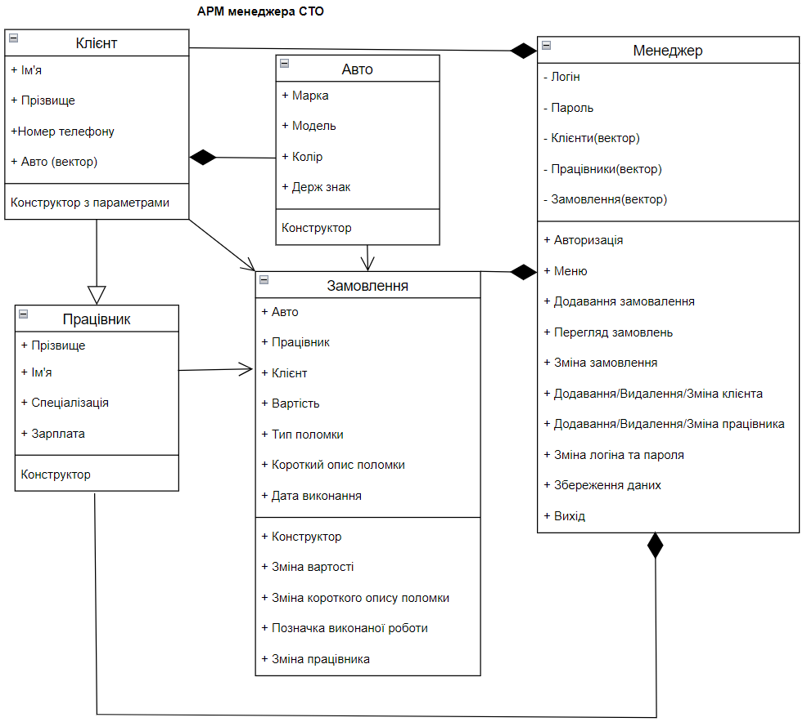
Діаграма класів

Slide 4
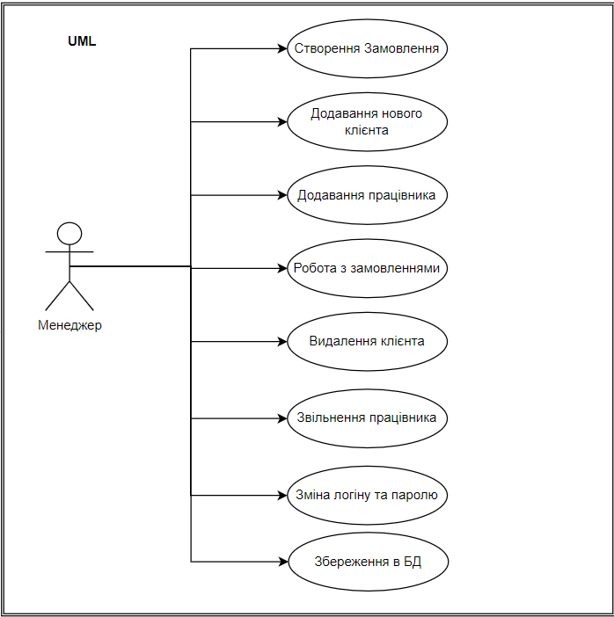
Діаграма Use Case

Slide 5
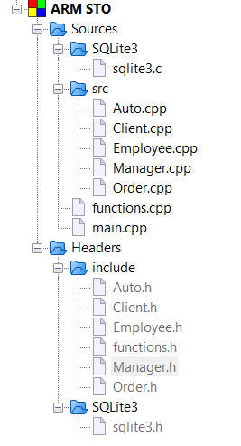
Структура проекту

Slide 6
Дякую за Увагу!

